Slide 1
F.A.D.D.V.M.
Hamilton Santos
Talles Borges

Slide 2
Roteiro
Assunto | Tempo
O que é o Projeto | 1 minuto
Modelagem dos Processos de Negócio BPM | 8minutos
Diagrama de Uso de Casos Geral da Aplicação | 1 minuto
Realização dos Casos de Uso | 4 minutos
Diagrama de Classes Geral da Aplicação | 2minutos
Modelo de Dados da Aplicação | 8 minutos
Conclusão | 1 minuto

Slide 3
O que é o Projeto
Este projeto tem por objetivo criar um sistema especialista eu irá auxiliar o fisioterapeuta de UTIs no processo de decisão do desmame do paciente em ventilação mecânica, este processo tende a ser muito perigoso e custoso, e a padronização deste processo assim como a decisão encima de parâmetros pré-definidos irá gerar uma maior garantia no sucesso do desmame assim como uma redução nos gastos da UTI.
O sistema foi solicitado pela doutora Andréa Muller, fisioterapeuta e responsável técnica do setor de fisioterapia da Santa Casa de Curitiba, com o intuito de ter um maior indice de sucesso na UTI do hospital, assim como utilizar o sistema como uma ferramenta de auxilio dos fisioterapeutas em inicio de carreira, aumentando a confiança dos mesmos nas tomadas de decisão.

Slide 4
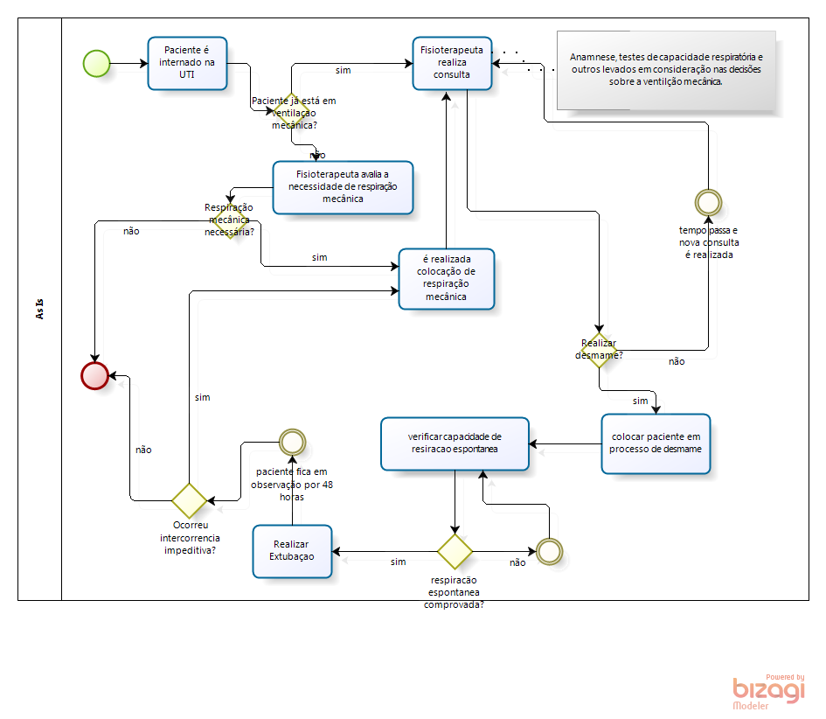
Modelagem dos Processos de Negócio BPM

Slide 5
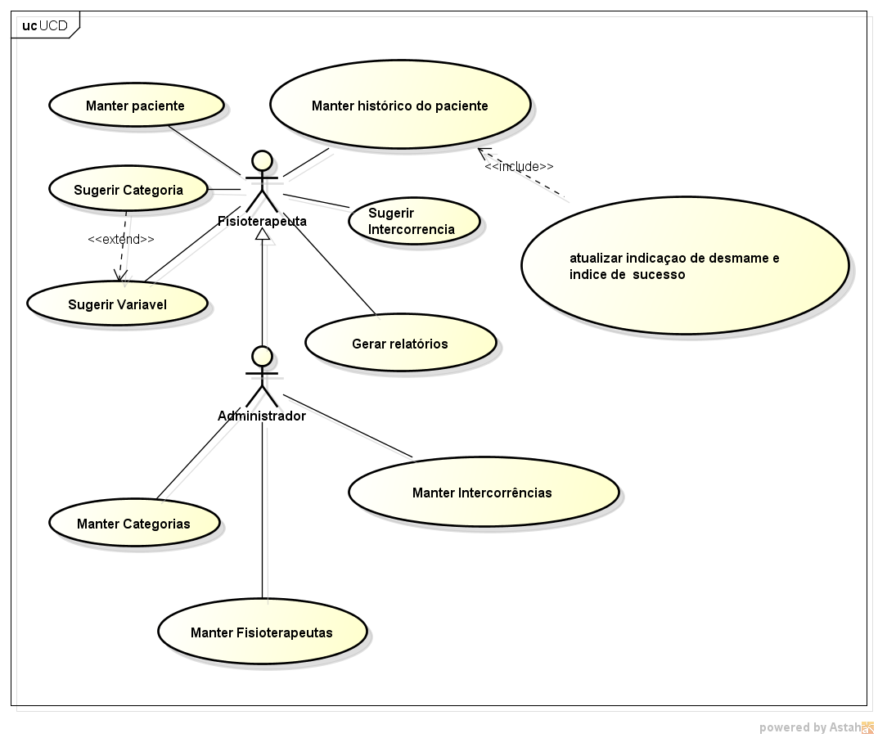
Diagrama de Casos de Uso Geral da Aplicação

Slide 6
Realização dos Casos de Uso
Principais casos de uso da aplicação:
UC02-Manter histórico do paciente
UC05 - Manter Categorias

Slide 7
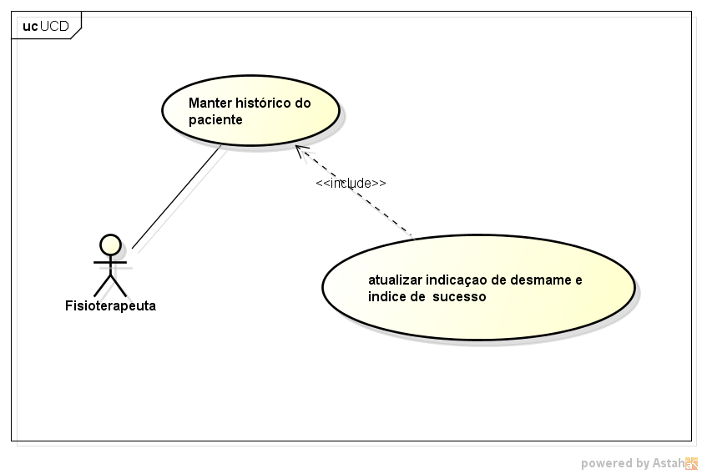
UC02-Manter histórico do paciente

Slide 8
UC02-Manter histórico do paciente
ESCOPO
Permitir que o fisioterapeuta registre uma atualização no histórico do paciente.
DESCRIÇÃO
Este caso de uso é executado toda vez que o Fisioterapeuta tiver novas informações sobre o paciente para cadastrar ou alterar.
ATORES
Usuário com perfil de fisioterapeuta.
PRÉ-CONDIÇÕES
Usuário com perfil de fisioterapeuta logado no sistema
Paciente deve estar cadastrado no sistema.
PÓS-CONDIÇÕES
Após a execução deste caso de uso o sistema deve atualizar o histórico do paciente e atualizar a indicação e índice de desmame.

Slide 9
Fluxo Principal
O fisioterapeuta clica no botão “buscar”.
Sistema abre uma “pop-up” de busca de paciente.
O fisioterapeuta preenche o campo “nome” e clica em filtrar.
O sistema mostra uma lista de pacientes correspondentes ao nome digitado.
O fisioterapeuta seleciona um paciente da lista e clica em “selecionar”. (E01)
O sistema volta para a tela anterior com os dados do paciente preenchidos.
O fisioterapeuta atualiza os valores do histórico desejados e clica em salvar. (A01, A02)
Sistema percorre todas as variáveis verificando quais foram alteradas e realiza um registro no histórico do paciente com estas alterações.
Sistema informa que atualização do histórico foi realizada com sucesso. (E02)

Slide 10
Fluxos alternativos
A01
Fisioterapeuta Seleciona a aba intercorrências.
Fisioterapeuta seleciona uma intercorrência.
Fisioterapeuta seleciona uma data e hora.(E03,RN01)
A02
Fisioterapeuta Seleciona a aba ocorrências.
Fisioterapeuta Seleciona uma Ocorrência.
Fisioterapeuta seleciona uma data e hora. (E03, RN01)

Slide 11
Exceções
E01. Sistema informa necessidade de selecionar um paciente.
E02. Sistema informa que nenhuma alteração nos dados do paciente foi constatada.
E03. Sistema informa que data e hora são obrigatórias para aquele tipo de dado.

Slide 12
Regras de Negócio
RN01. Campos “data” e “hora” são de preenchimento obrigatório.

Slide 13
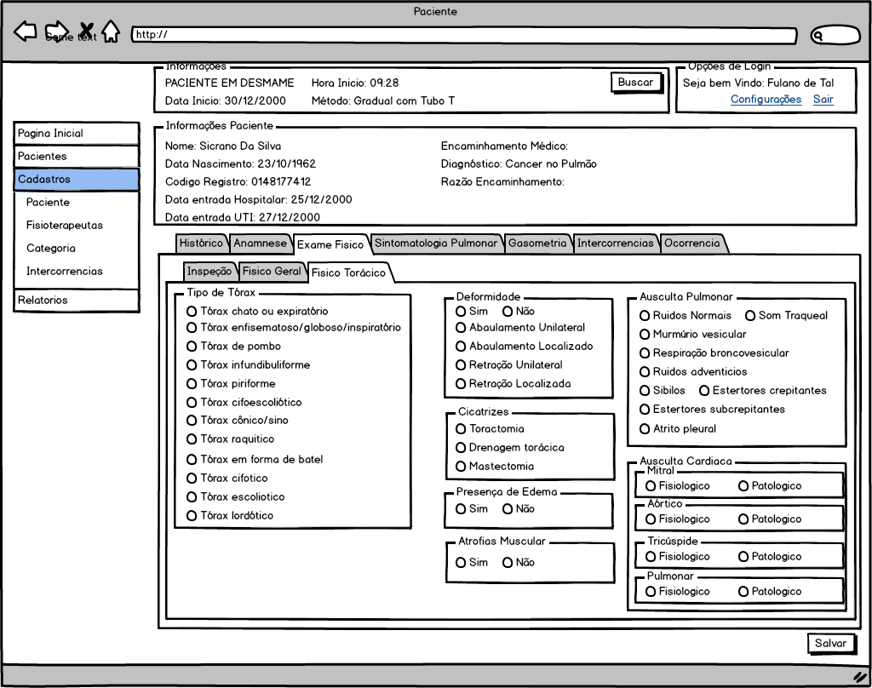
Desenho da Interface

Slide 14
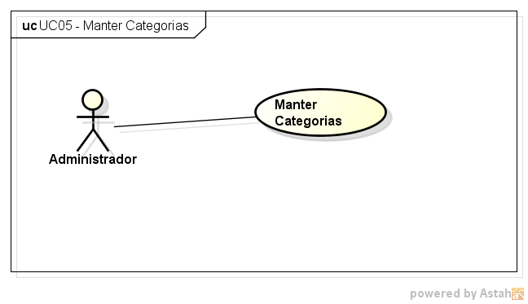
UC05-Manter Categorias

Slide 15
UC02-Manter Categorias
Escopo
Permitir que o usuário com perfil de administrador adicione ou altere e exclua uma categoria e suas variáveis.
descrição
Este caso de uso é executado toda vez que o fisioterapeuta que tiver perfil de administrador desejar alterar, excluir, e criar uma nova categoria e suas variáveis.
atores
Usuário com perfil de administrador.
pré-condições
Usuário com perfil de administrador estar logado no sistema.
pós-condições
Após a execução deste caso de uso o sistema deve inserir a nova categoria junto com suas variáveis dinamicamente na tela do manter histórico do paciente.

Slide 16
Fluxo Principal
O Administrador abre a tela “cadastro de categoria”.
O Administrado clica no botão “nova categoria”. (A01, A02,A03, A04,A05 )
O Sistema habilita os campos “nome categoria”, “Categoria Pai”, “Tipo categoria“.
O Administrador preenche os campos da tela sobre a categoria. (RN01)(E01)
Administrador clica em “salvar variável”.
Sistema informa que categoria foi salva com sucesso.

Slide 17
Fluxos alternativos
A01
Administrador seleciona uma categoria e clica em editar. (E02)
Sistema preenche categoria correspondente na tela.
Administrador altera os dados desejados e clica em salvar. (RN01,RN05 E01)
Sistema informa que categoria foi atualizada com sucesso.
Administrador seleciona uma categoria e clica em excluir.(E02,RN02)
Sistema informa que categoria foi excluída com sucesso.
A02
Administrador seleciona uma categoria.
Sistema carrega dados da categoria selecionada.
Administrador clica em nova variável.
Sistema habilita os campos: “nome variável”, “tipo variável”, “peso variável”.
Administrador preenche os dados da nova variável e clica em “adicionar variável”.(E01,RN01)
Sistema informa que variável foi adicionada a categoria com sucesso.

Slide 18
Fluxos alternativos
A03
Administrador seleciona uma categoria.
Sistema carrega categoria selecionada.
Administrador seleciona uma variável e clica em editar.(E03)
Sistema carrega dados da variável e habilita os campos: “nome variável”, “tipo variável”, “peso variável”.(RN03)
Administrador altera dados da variável e clica em “salvar”. (E01, RN03)
Sistema informa que variável foi alterada com sucesso.
A04
Administrador seleciona uma categoria.
Sistema carrega categoria selecionada.
Administrador seleciona uma variável e clica em “excluir variável”.(E03, RN04)
Sistema informa que variável foi excluída com sucesso.

Slide 19
Exceções
E01 Sistema informa que campos obrigatórios não foram preenchidos.
E02 Sistema informa que nenhuma categoria foi selecionada.
E03 Sistema informa que nenhuma variável foi selecionada.

Slide 20
Regras de Negócio
RN01 Campos “nome categoria”, “categoria pai” e “tipo categoria” são obrigatórios para categoria.
RN02 Não é possível deletar uma categoria que contem variáveis cadastradas.
RN03 Campos “nome variável”, “tipo variável” e “peso variável” são obrigatórios para variável.
RN04 Não é possível deletar uma variável que já foi usada por um paciente.
RN05 Não é possível alterar o tipo de uma categoria, depois que a mesma já se encontra com variáveis cadastradas.

Slide 21
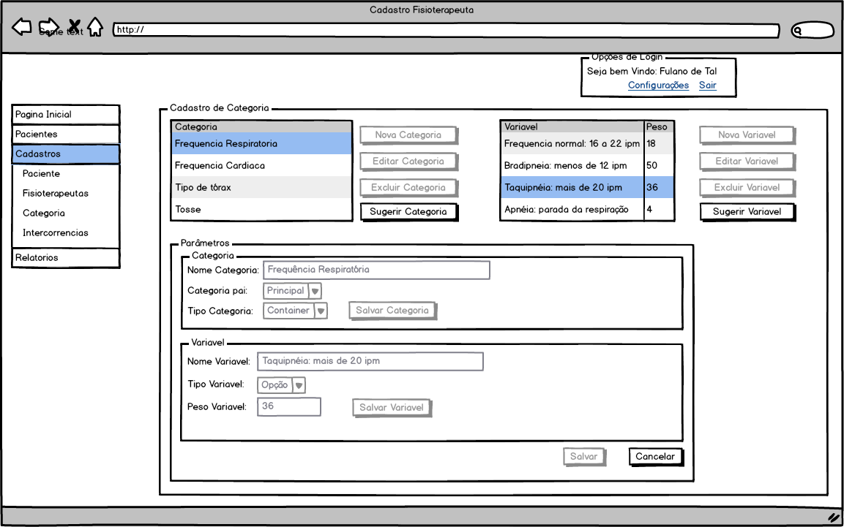
Desenho da Interface

Slide 22
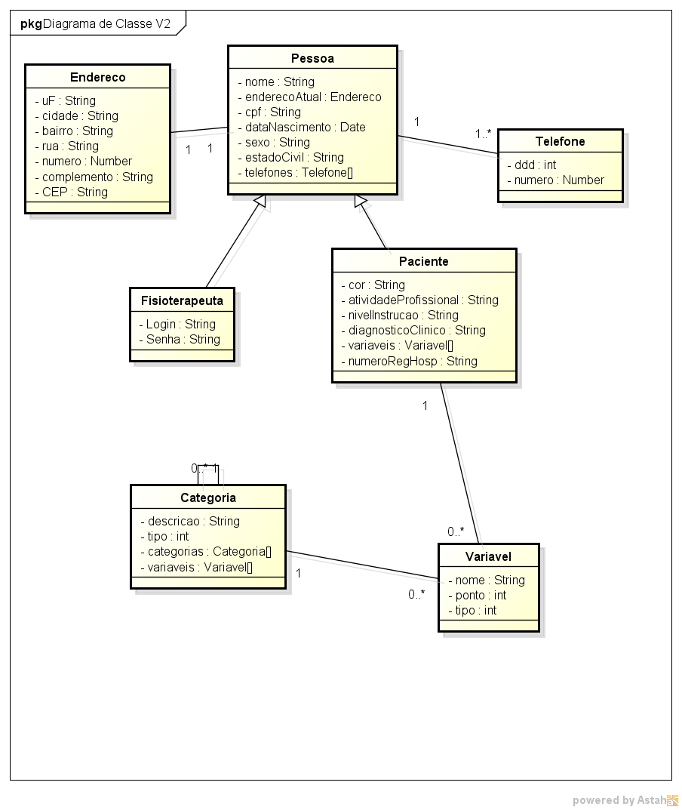
Diagrama de Classes Geral da Aplicação

Slide 23
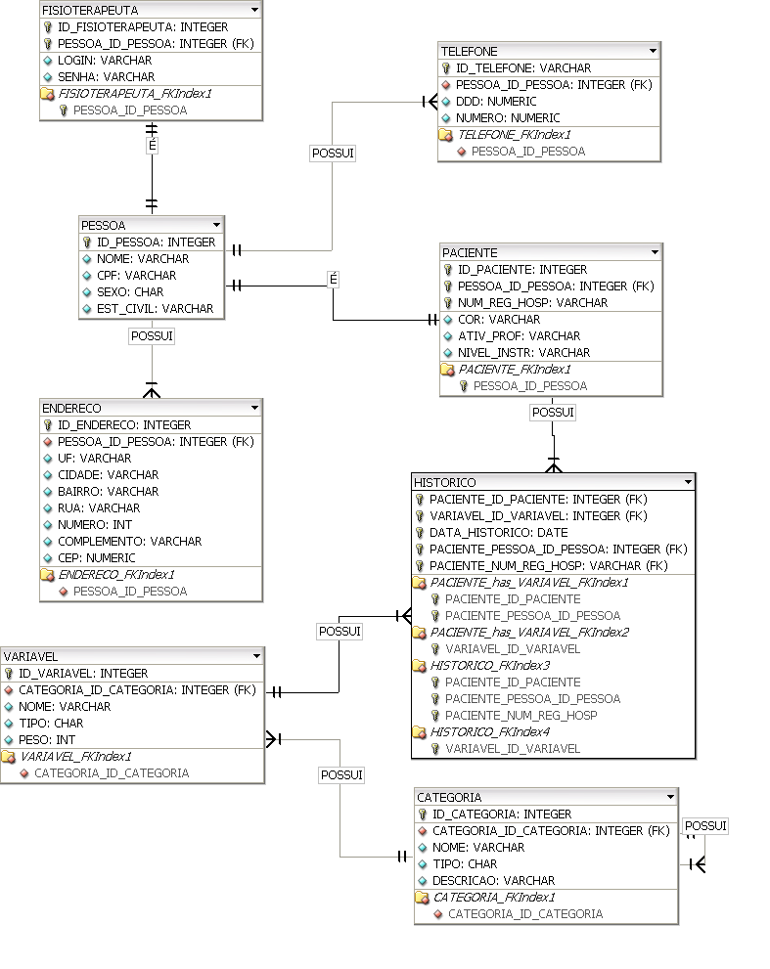
Modelo de Dados da Aplicação

